Slide 1
竞价网
采购操作手册
2025
暨南大学招标采购中心
2025年6月

Slide 2
CONTENT
目录
01
流程图
04
我的竞价（普通用户）
02
待处理事项
05
返回修改/完善采购需求（普通用户）
03
填写申购单（普通用户）
06
初选管理

Slide 3
CONTENT
目录
07
用户初选（普通用户）
10
参照自选/跟单采购
（普通用户）
08
申请再成交（普通用户）
11
收货/验收/评价
09
申请终止（普通用户）

Slide 4
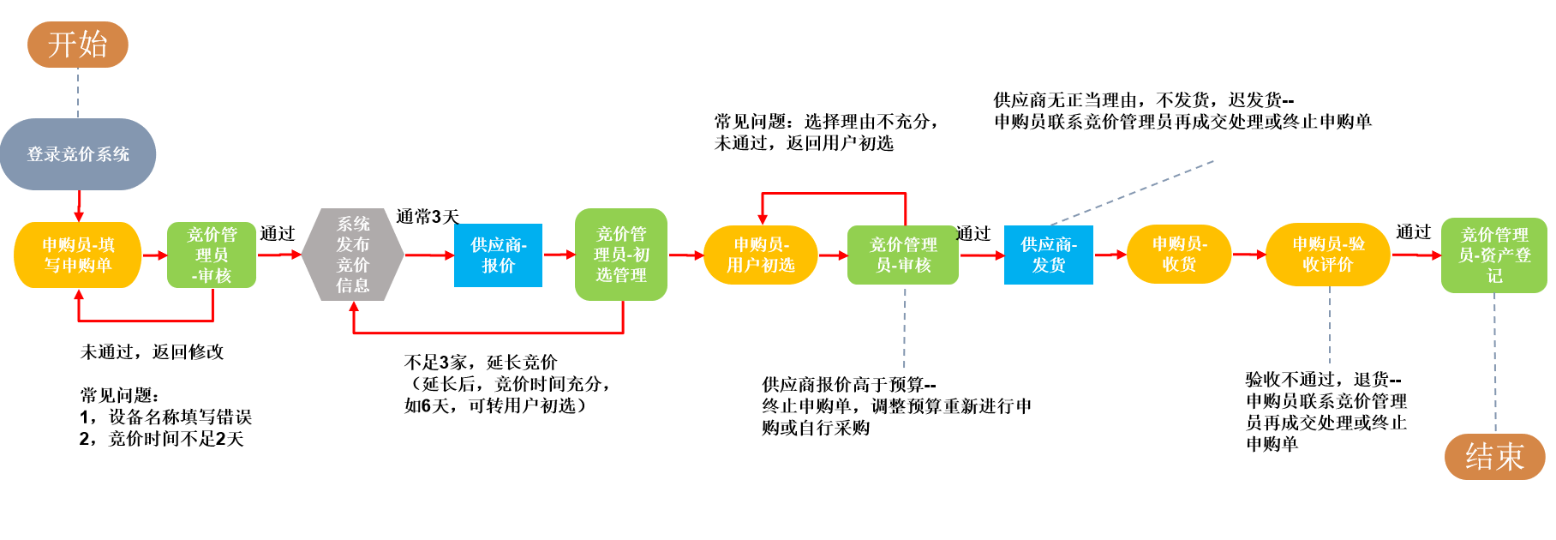
1.流程图
常规竞价采购流程图，仅供参考（部分采购单位有少量差异，但总体和下图类似）：
Notes:
https://www.ypppt.com/

Slide 5
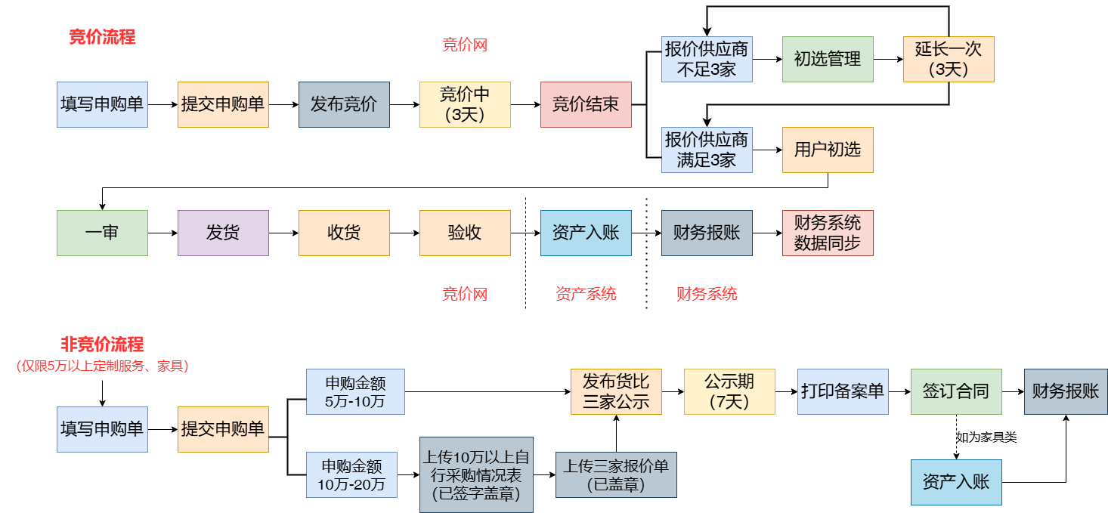
1.流程图
Notes:
https://www.ypppt.com/

Slide 6
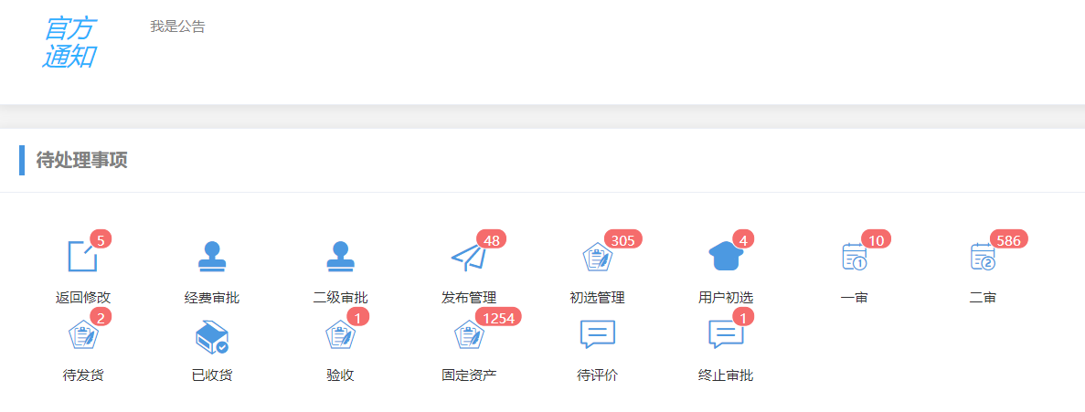
2.待处理事项
待处理事项简介
用户登录后会在首页显示待处理事项，图标右上角的数字则表示待办事项数，点击图标，则可进入对应的菜单去处理相关事项。待处理事项中显示的内容与当前用户的权限相关，比如普通老师就不会显示管理菜单（一审、二审、初选管理等）的待处理事项。

Slide 7
填写申购单（普通用户）
03

Slide 8
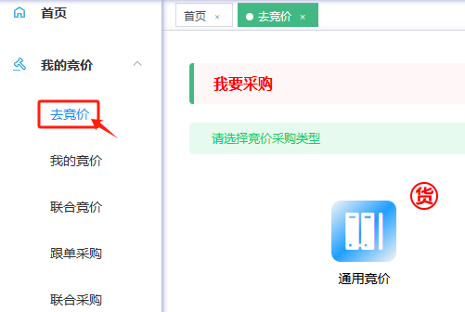
填写申购单（普通用户）
去申购
选择采购类型
点击“我的竞价”-“去竞价”
在右侧栏中选择所需的采购类型（如：通用竞价和非竞价），点击对应的图标，即可进入填单页面。
例如：
设备类选择通用竞价
试剂耗材类选择试剂耗材竞价
超5万的定制家具和技术服务类选择非竞价公示

Slide 9
填写申购单（普通用户）
填写申购信息
按照页面显示项目填写申购单信息，其中，标红的项目为必填，灰色的项目为不可编辑。选填内容可选填，可填可不填，尽量填写完整。

Slide 10
填写申购单（普通用户）
填写申购信息
填写注意事项：
项目编号为经费卡号。经费卡号是选择项，需要经项目负责人在财务系统做外部系统使用的授权才可显示出来。
单台件设备或软件超过10万元人民币的请在内部资料处提交经实验室与设备管理处备案或审批通过的大型仪器设备论证报告或者申请表。
5.电脑、打印机、复印机、扫描机，超过5万多功能一体机等集采目录里，如果是办公用或者是用行政类业务部门经费，需要走集中批量采购，不能走竞价采购。如是科研教学用，请在是否科研栏选择“是”，科研用途才可竞价。 设备类不允许自行线下采购。
6.非竞价模块中，非单一来源的需要货比三家，即提供三家供应商的报价。
7.非竞价类只公示超5万元-20万以下的技术服务类，定制家具两大类，其中超10万元的项目需要在附件中附上暨南大学10-20万元服务类或者定非标产品项目自行采购情况表以及三家报价单，需要申购单位签字盖章过的。

Slide 11
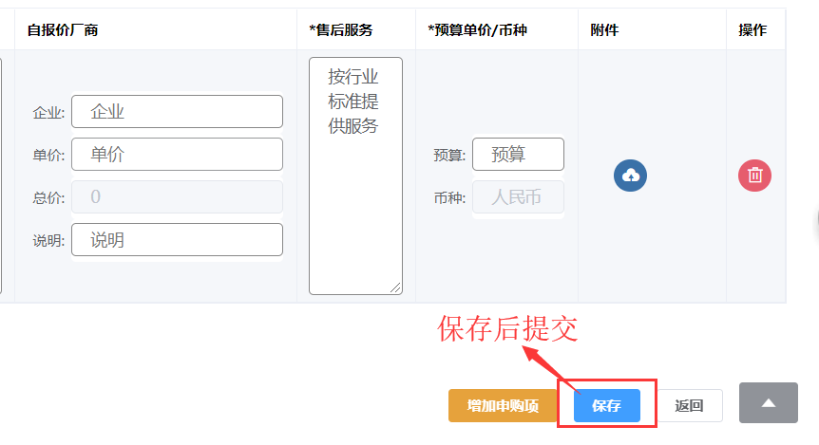
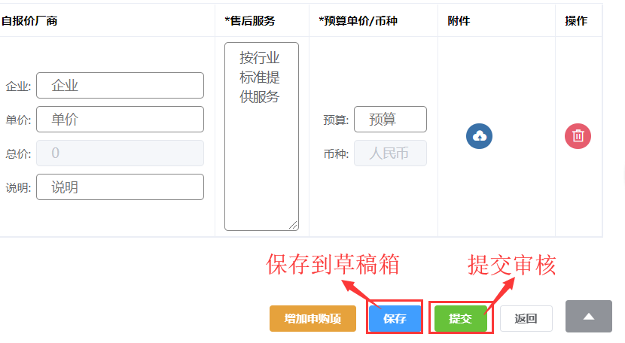
填写申购单（普通用户）
保存/提交
（1）填写申购单信息后，点击右下角的“保存”按钮，即可将当前填写信息保存至草稿箱，此时才会出现 “提交”按钮，点击“提交”按钮后，申购单会被提交到下一环节进行审核。
（注意：保存只是将申购单保存至草稿箱，如需提交审核请务必在点击“保存”后再点击一次“提交”）
（2）点击“保存”后，才会出现“提交”按钮

Slide 12
填写申购单（普通用户）
填写/提示
点击“提交”时，如果有必填项目未填写，或者填写内容、格式不符合要求，系统会弹出提示，请根据提示进行修改。

Slide 13
填写申购单（普通用户）
自报价厂商
(2)自报价的作用
1、是代替一些没有来得及注册的供应商，通过自报价，参与网上的竞价对比。
2、通过添加自报价，可防止本单由于没有供应商而无法成交（多次竞价后，仍只有一个自报价，程序上也可以成交）。
3、开展市场调查可获得更准确的价格估算，防止供应商串通报价；自报价价格较其他供应商报价高，可选择其他供应商；其他供应商报价高的，自报价最低价的话，也可以选择自报价中标。）
（如果采购货物或事项是非通用型设备，供应商数量较少且未注册竞价网，为保证竞价成功，请填写相关的意向供应商的名称和价格）
(1)自报价定义
自报价是指申购用户通过市场询价后，填写一个的能满足供货条件的供应商和报价，自报价在竞价阶段对其他供应商是保密的。

Slide 14
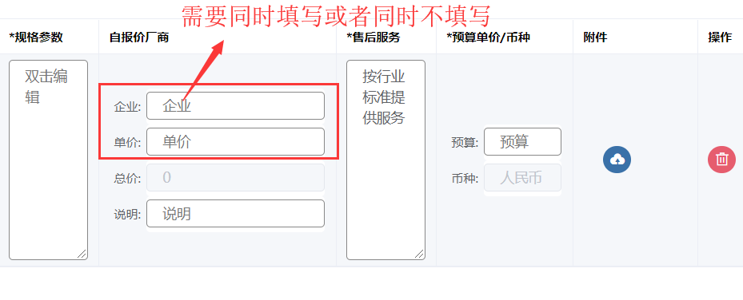
填写申购单（普通用户）
自报价厂商
(3)自报价填写要求
1、自报价只能填写未在平台注册的供应商，如该供应商已注册，则系统会弹出提示无法提交，此时请清空自报价厂商和价格再提交。申购单发布后可以通知该供应商自行登录竞价网供应商端参与该申购单竞价。
2、自报价厂商名称和自报价单价须同时填写或者同时不填写，只填写其中一项将无法提交。
3、自报价厂商单价的单位为元（币种为申购单填写的币种），比如1.76万元，请填写17600。

Slide 15
我的竞价（普通用户）
04

Slide 16
我的竞价（普通用户）
我的竞价功能简介
用户可以通过“我的竞价”查看自己创建的申购单（包括从采购系统/资产系统对接获取到的申购单），并且能够对这些申购单进行用户初选（选择成交供应商）、返回修改（修改完善申购单信息）、收货、验收、评价（新增评价、修改评价）、打印（验收单、成交通知书等）、申请终止交易、申请再成交。

Slide 17
我的竞价（普通用户）
查看申购单详情
点击查询结果页申购单所在行的任意项（比如申购主题），或者将鼠标移动到“更多操作”，在展开的下拉菜单中点击“查看”，即可进入申购单详情页。
复制申购单
在“我的竞价”查询页找到需要复制的申购单，将鼠标移动到“更多操作”，在展开的下拉菜单点击“复制申购单”，即可打开一个新的填单页面，并载入该申购单的信息，用户可以保存到草稿箱或者提交审核。

Slide 18
我的竞价（普通用户）
自行返回修改
在申购单提交后等待发布审批的过程中，如果申购用户需要修改申购单信息，则可以在“我的竞价”找到对应的申购单，将鼠标移动到“更多操作”，在弹出的下拉菜单中选择“自行返回修改”，则该申购单会从发布审批撤回，用户可以在“我的申购”-“待修改”中对申购单修改后再行提交。

Slide 19
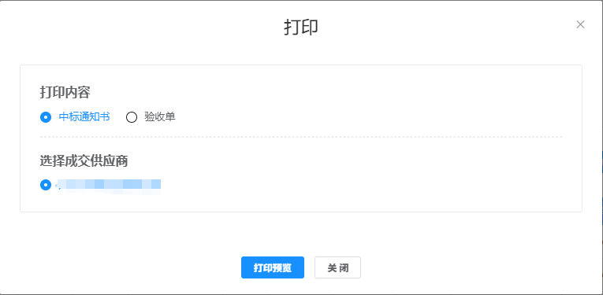
我的竞价（普通用户）
打印
（1）在“我的竞价”查询页，找到需要打印的申购单，点击“打印”，在展开的下拉菜单点击“打印”。
【注意】各采购单位可打印的模板类型存在差异，且申购单所在节点会影响模板当前是否可以打印，具体以页面提示为准。
（2）随后在弹出的对话框选择需打印的内容（部分打印模板还需要选择成交供应商），然后点击“打印预览”，即可弹出浏览器打印对话框。

Slide 20
返回修改/完善采购需求
（普通用户）
05

Slide 21
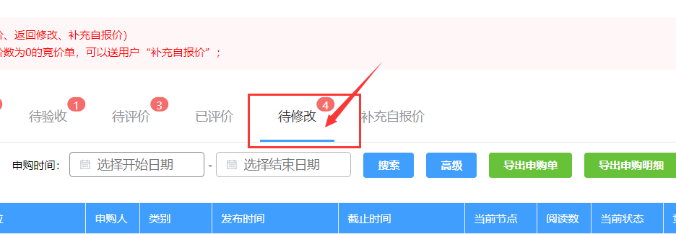
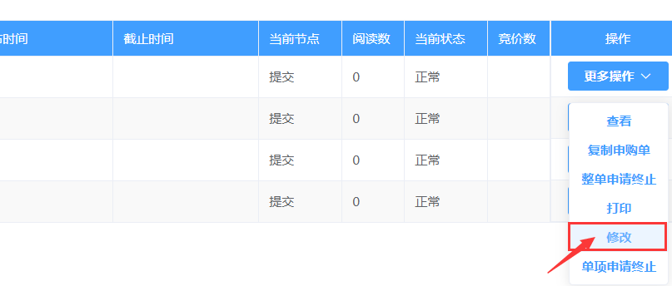
返回修改/完善采购需求
查看询待修改申购单
进入“我的竞价”菜单后，点击“待修改”，即可筛选出待修改的申购单。
进入申购单修改页面
在“我的竞价”的搜索结果页中，找到需要修改的申购单，将鼠标移动到“更多操作”上，在弹出的下拉菜单中点击“修改”（或者“完善申购需求”），即可进入申购单修改页面。
（注意：如果直接点击申购单所在行会进入申购单查看详情页面，在详情页面是不能进行申购单修改的操作的）

Slide 22
返回修改/完善采购需求
查看审批意见
在申购单修改页面的操作日志栏（位于申购单信息下方），可以查看操作意见，比如发布审批驳回的意见。用户可以根据审批意见对申购单进行修改后再提交

Slide 23
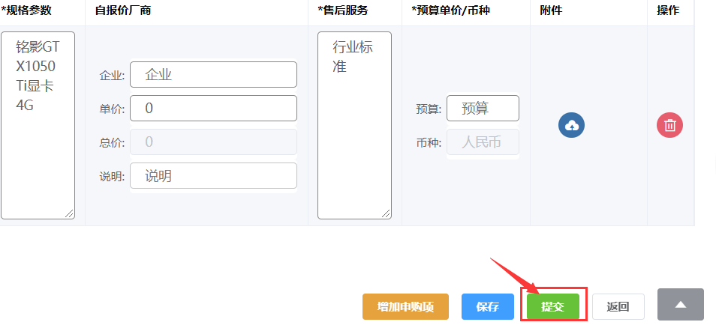
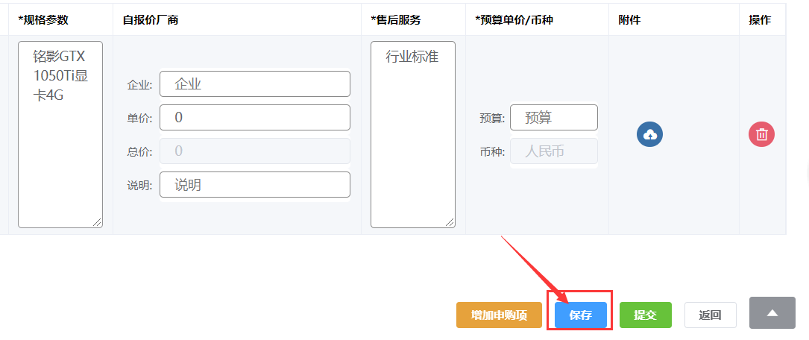
返回修改/完善采购需求
保存
点击“保存”后，会将当前修改的内容保存到该申购单，但不会提交审批。下一次进入申购单修改页面后，已经保存的内容会被自动加载。
提交
点击“提交”后，将该申购单提交到下一环节进行审批。

Slide 24
初选管理
06

Slide 25
初选管理功能简介
到达申购单指定的竞价截止时间，
结束竞价后，系统会根据供应商的竞价情况进行处理：
(1)如果整个申购单参与报价的供应商数量不足三家或者报价低于预算价的供应商不足三家，或者有部分采购项无人报价，则申购单会被转到“初选管理”，由系统自动对申购单进行延长竞价3天处理，延长竞价后由管理员对申购单进行处理（延长竞价、转用户初选、转补充报价、终止交易）。
(2)当申购单竞价供应商数满足（默认为大于等于3家），且采购单位设置了自动转用户初选，则申购单会直接转到“用户初选”，由用户指定初选成交商。

Slide 26
初选管理处理原则（审核端）
根据页面上显示的申购单竞价供应商数、最少竞价数（所有采购项的竞价数中的最小值）、采购项竞价数、满足预算供应商数量、阅读数（浏览数量）、延长竞价次数等指标进行综合判断：
竞价参与供应商少于3个或者在预算范围内的竞价供应商少于3家，会延长至少1次三天竞价，如果延长一次以后仍然不足三家，再度进入到初选管理，如有至少一家满足预算的供应商即可推送到用户初选，如为0家供应商，根据用户需要做处理，可以继续延长竞价也可以推送到补充报价。

Slide 27
初选管理处理原则（审核端）
(2)对于即竞价时长足够长，阅读数较大，但竞价数为0（包括自报价）的竞价单，可以转“补充自报价”，申购用户补充填写自报价厂商提交后即转入“用户初选”。
（注意：只有符合上述条件的申购单才会出现“转补充报价”的按钮）
自报价补充流程：我的申购，补充自报价，更多操作，点击提交，填写自报价信息。
对于竞价时长足够长，阅读数较大，且有供应商报价的竞价单，可以转“用户初选”。

Slide 28
用户初选（普通用户）
07

Slide 29
用户初选（普通用户）
建议先联系排名靠前的低价供应商，
确定配置满足，送货时间等问题，沟通一致后再选定供应商。
避免不必要的质疑和投诉，如果发生质疑投诉，请先立即停止采购行为，未供货的订单通知不供货。
优先选择低价供应商，低价供应商不满足需求，再选择次低价供应商。

Slide 30
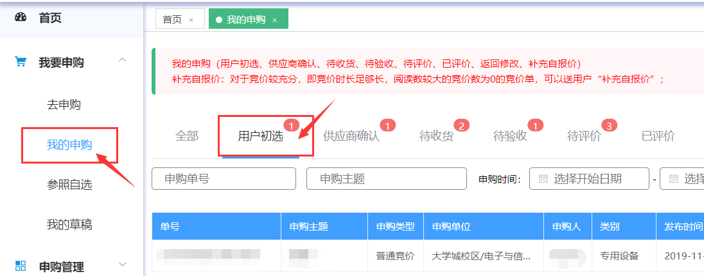
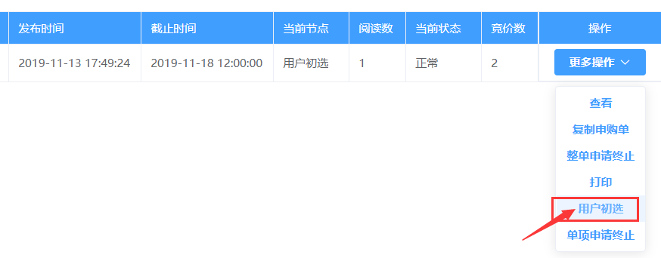
用户初选（普通用户）
查询用户初选申购单
进入“我要申购”-“我的申购”，点击“用户初选”，即可筛选出当前用户处于“用户初选”的申购单。
查看用户初选详情
在用户初选查询页，找到要进行初选的申购单，将鼠标移到“更多操作”上，在弹出的下拉菜单中点击“用户初选”即可进入用户初选详情页。

Slide 31
用户初选（普通用户）
(c)用户初选选择方案
用户初选页面提供了2种的选择方案：“单价最低”和“综合低价”。
（1）单价最低
为每个采购项都选择单价最低（不含弃标、违约）的那一家供应商，并自动填充理由。
（2）综合低价
在所有采购项均报价的供应商中，选择各采购项报价总和最低（即总价排名第一）的那一家供应商。
注意：当所有供应商均未报全时，则“同一供应商，综合低价”预设方案不可用。

Slide 32
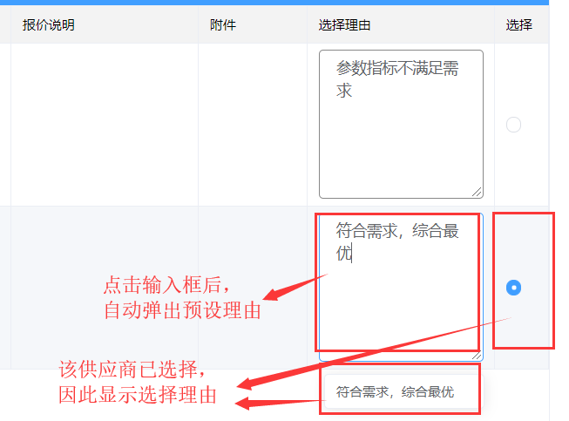
用户初选（普通用户）
自行选择初选成交商
1.与排名第一的供应商联系沟通，确认是否符合配置要求以及送货要求等。
2.若均能满足，即可选定该供应商。
3.若不能满足竞价中提及的相关要求，继续和第二家供应商沟通，以此类推，直至满足需求。
使用系统预设的理由（不建议使用系统预设的理由，根据沟通的实际情况填写理由）
点击选择理由输入框，即可弹出系统预设理由框，选择符合自身实际情况的理由后，该理由会自动填充进输入框。
未选择的供应商点击“选择理由”弹出框的内容为不选择理由，已选择的供应商则是选择理由。如果用户要填写选择理由，则需要先选中该供应商，再点击对应的理由输入框。

Slide 33
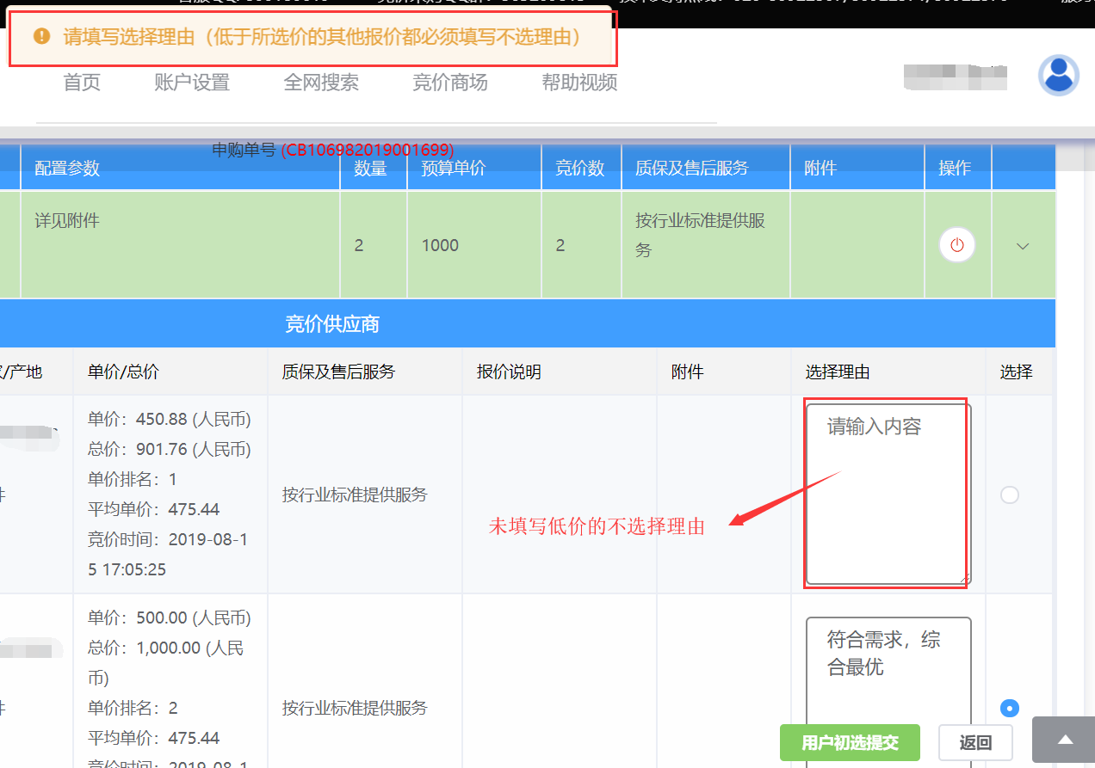
用户初选（普通用户）
选择非最低价供应商则需填写不选低价供应商理由
对于每个采购项，如果选择了高价的供应商，则需要填写比该供应商低价的供应商的不选择理由，并上传加盖公章的退选情况说明书，如未填写，则提交时会弹出提示，无法提交。
不选的商家需要填不选择的理由，选择的供应商需要填选择理由，理由需充分客观。

Slide 34
申请再成交（普通用户）
08

Slide 35
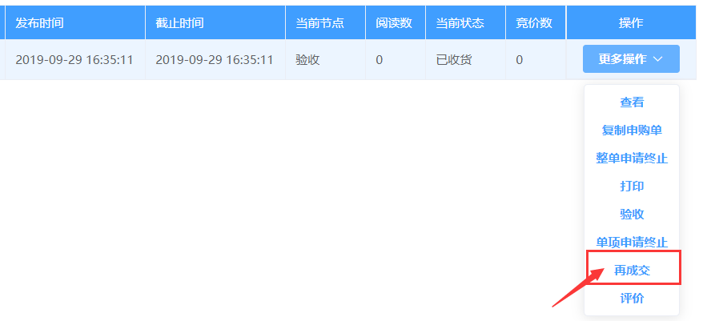
申请再成交（普通用户）
再成交简介
在申购单发布成交结果后，若因原先成交供应商无法履约或因采购单位内部原因需要调整成交供应商，则可由申购用户发起申请，管理员审批后，重新选择新的成交供应商。
进入申请再成交页面
进入“我要竞价”-“我的竞价”菜单，搜索到需要申请的申购单后，将鼠标移动到“更多操作”上，在弹出的下拉菜单中，点击“再成交”。
申请再成交流程：首先联系商家，确定能发货以及满足配置，到我的竞价，找到订单，更多操作，点击申请再成交，填写理由，再选定一个商家提交。

Slide 36
申请再成交（普通用户）
点击申请再成交
①在申请再成交页面，找到需要申请再成交的采购项，点击其对应的“申请再成交”按钮，即弹出再成交申请对话框。如果有多个采购项需要申请终止，也需要按采购项逐个点击申请再成交。

Slide 37
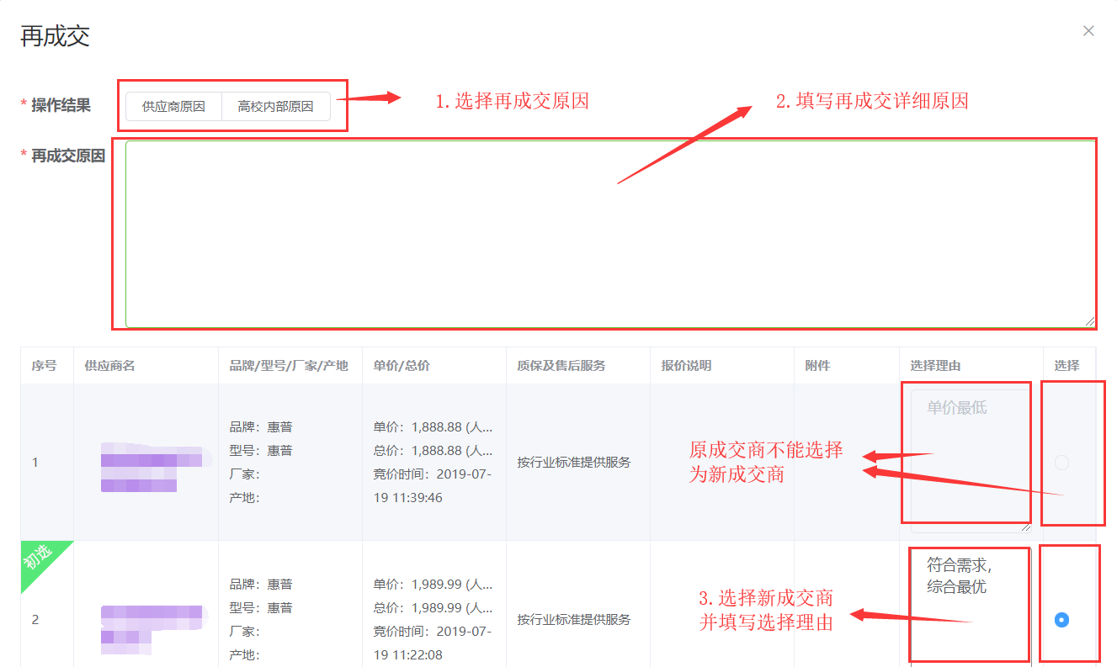
申请再成交（普通用户）
点击申请再成交
②在再成交申请对话框中，首先需要选择再成交原因，填写再成交详细原因，再指定新的成交商（不能再指定原本的成交商），如果新选择的成交商不是除原成交商外的最低价，则还需要为比该供应商更低价的其它供应商填写不选择理由。随后点击“提交”，申购单将会转入结果审批（一审），状态变为“申请再成交”。

Slide 38
申请终止（普通用户）
09

Slide 39
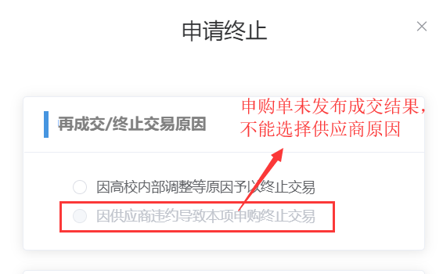
申请终止简介
申购单如果因采购单位内部调整（预算不足、不再需要购买等）或者企业无法履约，而无法继续完成交易，则用户可以申请终止交易，由管理员审批完成后，申请终止的采购项会被终止，如果申购单下的所有采购项均已终止，则整个申购单都会被自动终止。
申请终止原因选择
申请终止时需要进行原因选择（供应商原因/采购单位内部调整原因），应如实填写详细终止理由，如因供应商无法履约，就请选择供应商违约并填写真实违约理由，系统即会记录一条违约记录，影响其信誉等级，可以起到优中选优的效果。

Slide 40
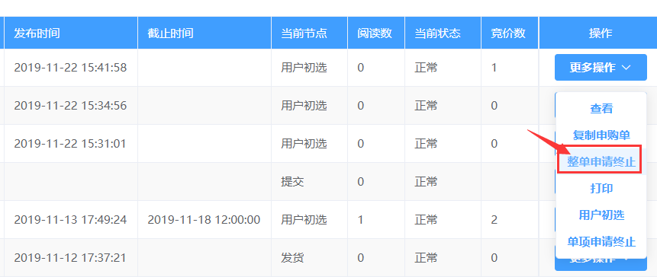
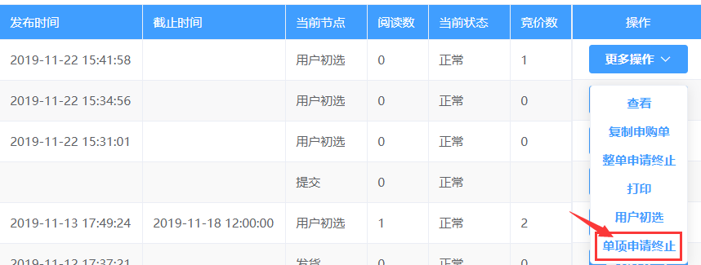
进入终止交易页面
系统提供了2种申请方式：整单申请终止和单项申请终止。
整单申请终止
如果该申购单的所有申购项均需要终止，则可以通过此方式快捷地将整个申购单的所有申购项进行终止。
具体操作为，进入“我的申购”搜索页，找到需要申请的申购单，将鼠标移动到“更多操作”上，点击“整单申请终止”。
（2）单项申请终止（其中一项）
①进入到“我的申购”搜索页，找到需要申请终止的申购单，将鼠标移到该单对应的“更多操作”按钮上，在弹出的下拉菜单中点击“单项申请终止”，即可进入单项申请终止页面。

Slide 41
参照自选/跟单采购（普通用户）
10

Slide 42
参照自选简介
参照自选即申购用户参照本采购单位既往成交记录，生成一条新的申购单，此申购单经过原供应商的确认后，即可直接转入管理员结果审批（一审）。
参照自选注意事项
提交前请先联系供应商确认此价格可成交，如不可成交，请选择参照其它申购单或者转为使用普通竞价。
参照自选限制
既往成交记录需满足以下条件才能够进行参照：
（1）申购单已经发布成交结果，且成交供应商在平台已注册；
（2）在参照时间范围内（默认为1年）；
（3）申购状态正常（比如，终止交易的申购单不能参照）；

Slide 43
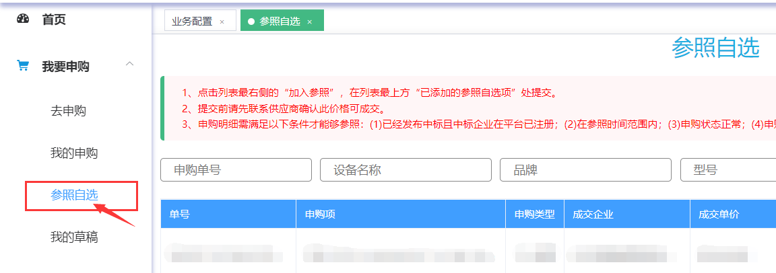
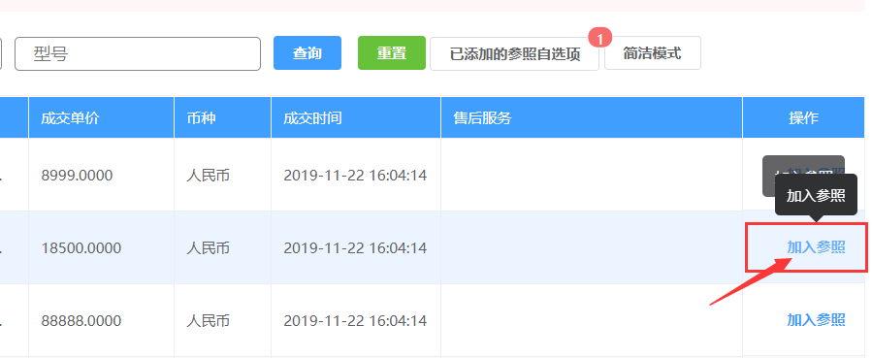
加入参照自选
①点击“我的申购”-“参照自选”，即可进入参照自选菜单。
②查找需要参照的成交采购项记录，点击对应的“加入参照”按钮，则该采购项会被添加到“已添加的参照自选项”。
（注意：在保存成功前请勿刷新页面，否则已添加的参照自选项会丢失）

Slide 44
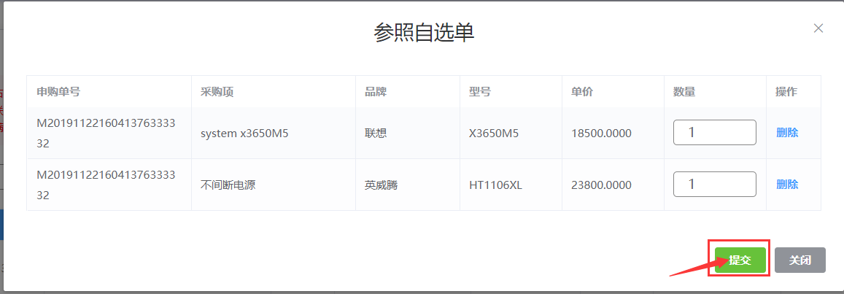
加入参照自选
③将所有需要参照的采购项添加完毕后，点击“已添加的参照自选项”，即可查看所有已添加的参照自选项，或者调整购买数量，点击“提交”后即可进入填单页面。

Slide 45
加入参照自选
④进入填单页面后，补充完善必填信息后，先点击“保存”，再点击“提交”，则申购单会转到供应商处进行确认。
注意：填单页面将无法修改采购项的名称、规格参数等属性，仅能够修改采购数量。

Slide 46
收货/验收/评价
11

Slide 47
收货/验收/评价
竞价模块（通用竞价和试剂耗材竞价）打印中标通知书和验收单
非竞价模块：公示满7天后，在系统打印备案单
见校内通知：
https://cgzx.jnu.edu.cn/2021/0901/c8566a646227/page.htm关于进一步优化和规范学校零散采购管理的通知

Slide 48
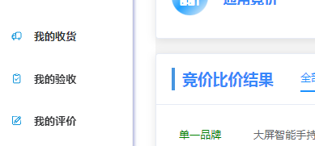
收货
（1）供应商发货后，申购用户可以进入竞价网主页，左侧菜单，找到“我的收货”，点击进入找到的申购单，点击“收货”。（如果在我的收货中没有找到该申购单，可能是商家未在系统点击发货，请及时联系商家发货）
（提示：请收到货物确认无误后再点击收货）

Slide 49
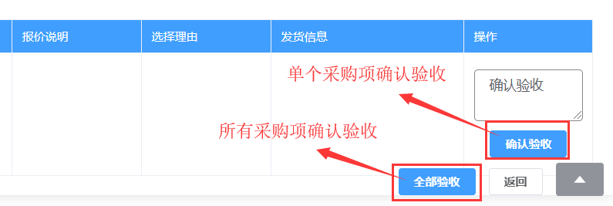
验收
（1）完成收货后，申购用户可以进入竞价网主页，左侧菜单，找到“我的验收”，点击进入找到的申购单，，填写“验收合格”点击“验收”。
（提示：请在确认货物验收无误后再点击验收）

Slide 50
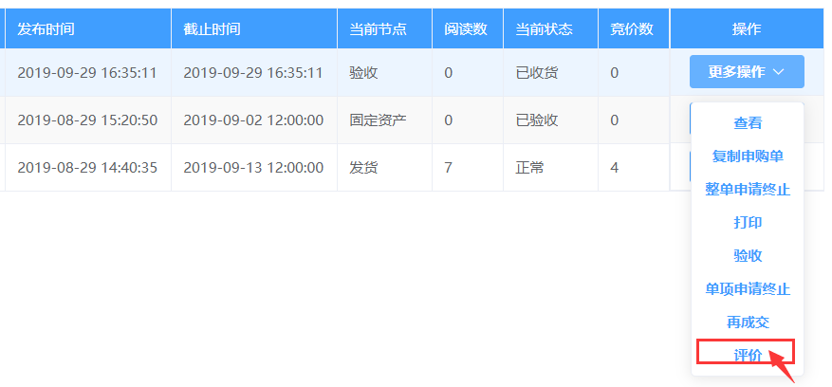
评价
（1）申购单发布成交结果后，即可对申购单的成交供应商进行评价。具体操作为，进入“我要申购”-“我的申购”，点击筛选栏中的“待评价”，即可快速筛选出可评价的申购单。
（2）找到需要评价的申购单，将鼠标移动到对应的“更多操作”按钮上，在弹出的下拉菜单中，点击“评价”后进入评价页面。

Slide 51
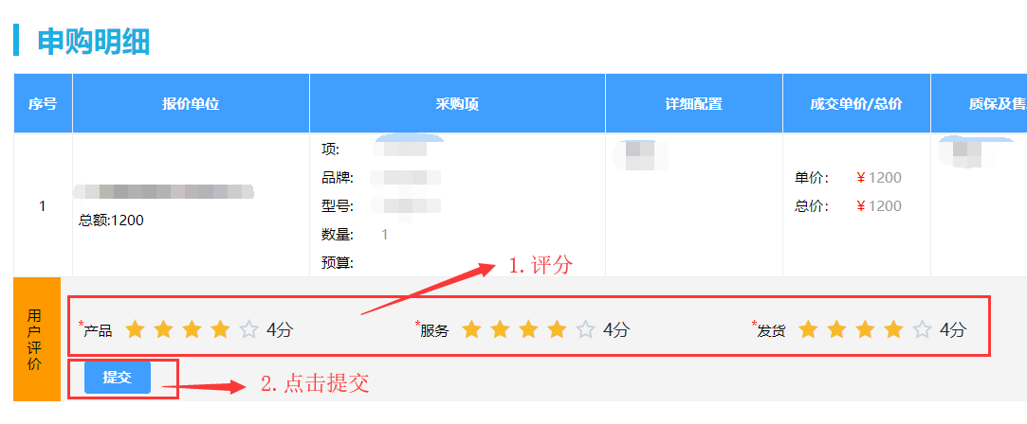
评价
（3）进入评价页面后，找到需要评价的供应商，通过点击星星图标（例如评4分，则点击左数第四颗星星）来进行评分，评分完成后请务必点击“提交”以保存评分。
（4）申购单评价完成后，如果要修改评价，则可以在“我要申购”-“我的申购”，在筛选栏中点击“已评价”，快速筛选出已经评价过的申购单，，将鼠标移动到对应的“更多操作”按钮上，在弹出的下拉菜单中，点击“评价”后进入修改评价页面，修改评价操作与初次评价操作相同，不再赘述。
（注意：修改评价有时间限制，通常是1年，超出时间限制后，则不能再修改评价）

Slide 52
THANKS
谢谢观看
2025
竞价网采购操作手册
暨南大学招标采购中心
2025年6月

